Slide 1





Tiết 2

Slide 2

- Quan sát và làm thí nghiệm để: Giải thích được vai trò của không khí đối với sự cháy.
- Trình bày được vai trò và ứng dụng tính chất của không khí đối với sự sống.
- Giải thích được nguyên nhân gây ra ô nhiễm không khí; sự cần thiết phải bảo vệ bầu không khí trong lành.
- Thực hiện được việc làm phù hợp để bảo vệ bầu không khí trong lành và vận động những người xung quanh cùng thực hiện.

Slide 3
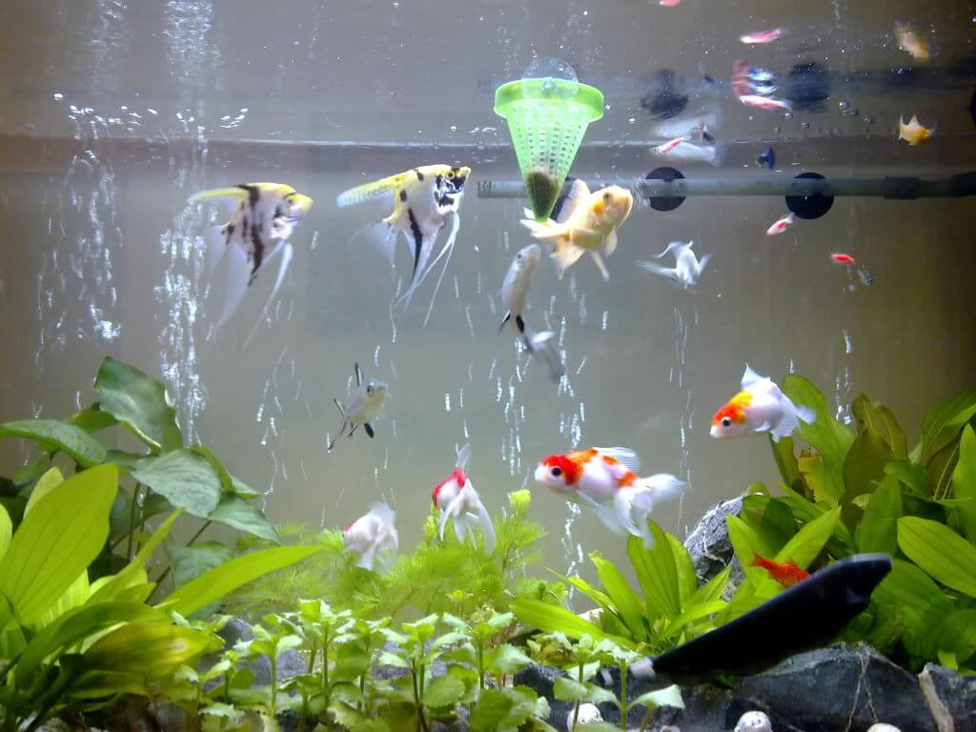
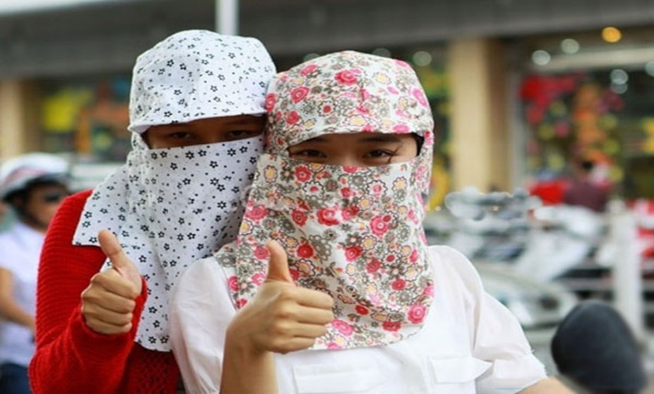
1/ Tại sao người ta sử dụng máy sục để thả vào trong bình cá cảnh?
2/ Tại sao chúng ta cảm thấy khó thở khi trùm chăn kín đầu?

Slide 4
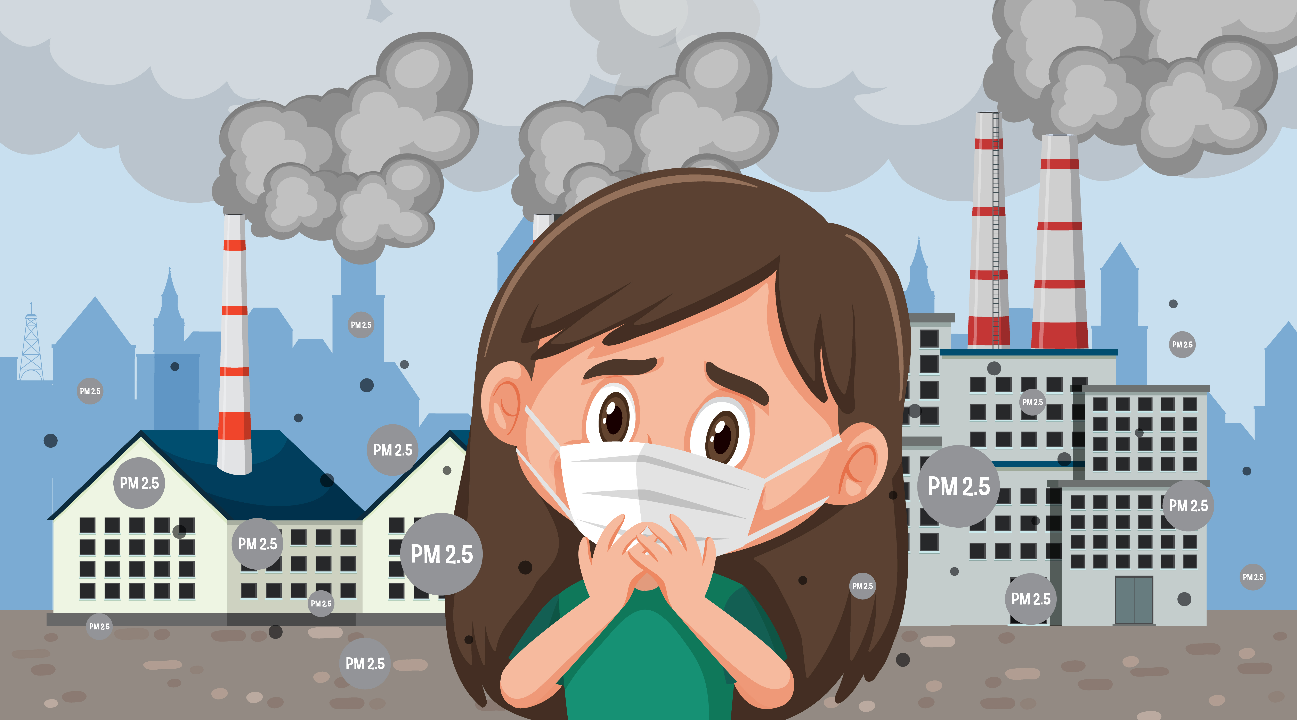



Slide 5
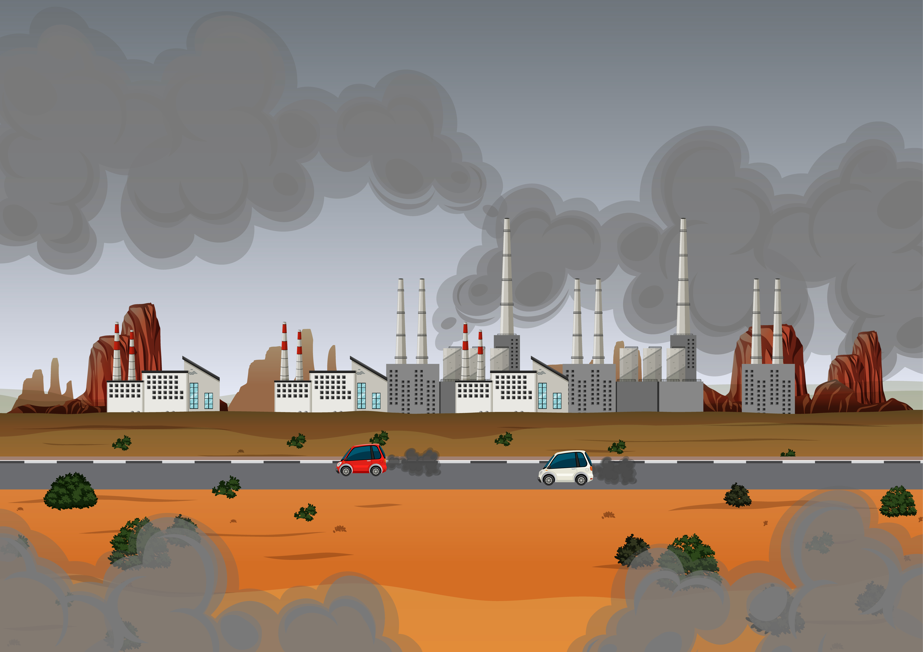


Ô nhiễm không khí là gì?
Không khí nếu chứa khói, khí độc, các loại bụi, vi khuẩn… nhiều đến mức làm hại tới sức khỏe con người và các sinh vật khác thì không khí đó bị ô nhiễm.

Slide 6
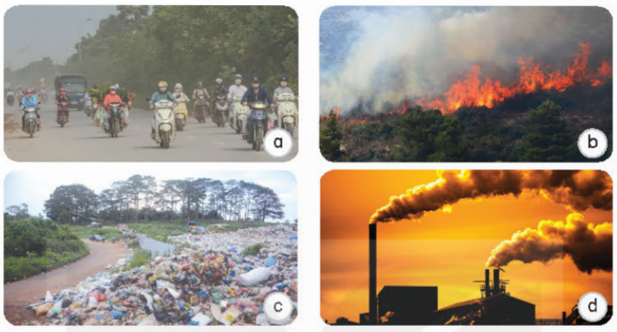
Do khói bụi từ các phương tiện giao thông.
Do cháy rừng.
Do rác thải sinh hoạt.
Do khí thải từ các nhà máy.
Các nguyên nhân gây ô nhiễm không khí

Slide 7
Những nguyên nhân do con người gây ra bao gồm :
Do khói bụi từ các phương tiện giao thông.
Do cháy rừng.
Do khí thải từ các nhà máy.
Do rác thải sinh hoạt.

Slide 8
KẾT LUẬN
Nguyên nhân gây ô nhiễm không khí: khí thải từ phương tiện giao thông, cháy rừng, đổ rác bừa bãi, khí thải từ các nhà máy.
(Trong các nguyên nhân gây ô nhiễm không khí thì nguyên nhân cháy rừng có thể do thiên nhiên hoặc con người, các nguyên nhân còn lại đều do con người trực tiếp gây ra.)

Slide 9


Kể hoạt động khác gây ô nhiễm không khí mà em biết
Một số hoạt động gây ô nhiễm không khí:
- Đốt rừng làm nương, rẫy …
- Khai thác ong rừng gây cháy rừng.
- Đốt than hoa, than củi khi đun nấu, sản xuất …
- Đốt rơm, rạ sau thu hoạch.
- Xử lí rác thải bằng cách đốt rác ...

Slide 10




Slide 11
Em đã học
Không khí duy trì sự cháy và sự sống.
Một số nguyên nhân gây ô nhiễm không khí: khí thải từ phương tiện giao thông, đốt than và rơm rạ, đổ rác bừa bãi...
Không khí bị ô nhiễm gây hại đến mắt, đường hô hấp… Vì vậy, cần phải bảo vệ bầu không khí trong lành bằng một số cách như đổ rác, đi vệ sinh đúng nơi quy định: giảm lượng khí thải, trồng nhiều cây xanh…

Slide 12
GHI VỞ
3.Nguyên nhân gây ô nhiễm không khí:
- Khí thải từ nhà máy, ô tô, xe máy
- Đốt than và rơm rạ
- Vứt rác bừa bãi...
4.Bảo vệ bầu không khí trong lành:
- Đổ rác, đi vệ sinh đúng nơi quy định
- Giảm lượng khí thải từ các nhà máy
- Trồng nhiều cây xanh…

Slide 13


